Slide 1
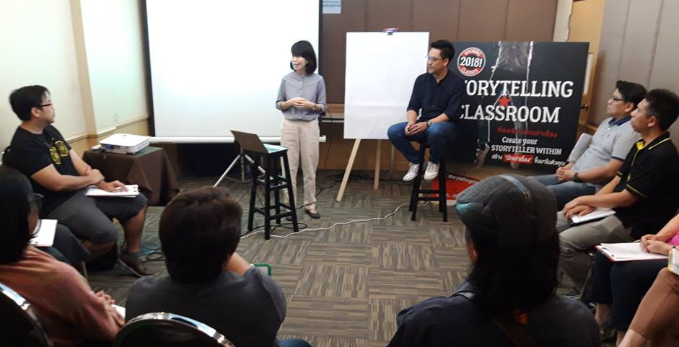
ก้าวแรก ผู้ค้า ออนไลน์
ผ่านเฟสบุ๊คเบื้องต้น
หัวข้อ
- มองแนวโน้ม กฎหมาย และโอนเงิน
- มองพฤติกรรมของผู้ค้าออนไลน์
- การเป็นผู้ค้าออนไลน์ และส่งสินค้า
- การเตรียมภาพสินค้า และกิจกรรมเบื้องต้น
ภาพจาก ห้องเรียนนักเล่าเรื่อง
ปรับปรุง 18 เมษายน 2562

Slide 2
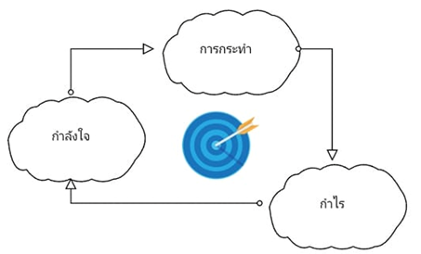
มองแนวโน้ม กฎหมาย และโอนเงิน

Slide 3
มูลค่า กับ คุณค่า
เริ่มต้นที่นี่
|| ไม่ได้เริ่มต้น
in cash
Like
มูลค่า
เขียน
ตัวเรา
ครอบครัว
งาน
เข้าสังคม
in kind
เชื่อ
ทำ
โพสต์
เชิงบวก
โลกสวย
กลับ
อ่าน
ประเทศ
โลก
สิ่งมีชีวิตอื่น
คุณค่า
กิจกรรม
เชิงลบ
ชวนเปลี่ยน
Notes:
http://www.thaiall.com/facebook/sellinfacebook.pptx

Slide 4
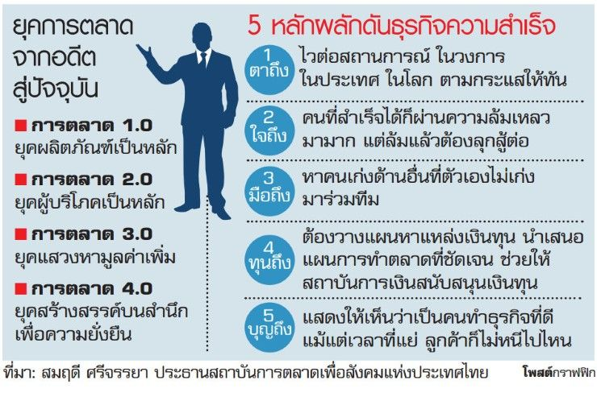
การตลาดจากอดีต สู่ ปัจจุบัน

Slide 5
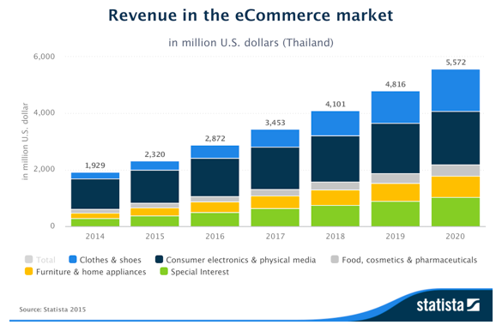
แนวโน้มนี้(ไม่)มีเรา – 6 พันล้านดอลล่าร์ http://www.stream.co.th/2016/02/ข้อมูลของยอดขาย-e-commerce-ในประ/

Slide 6
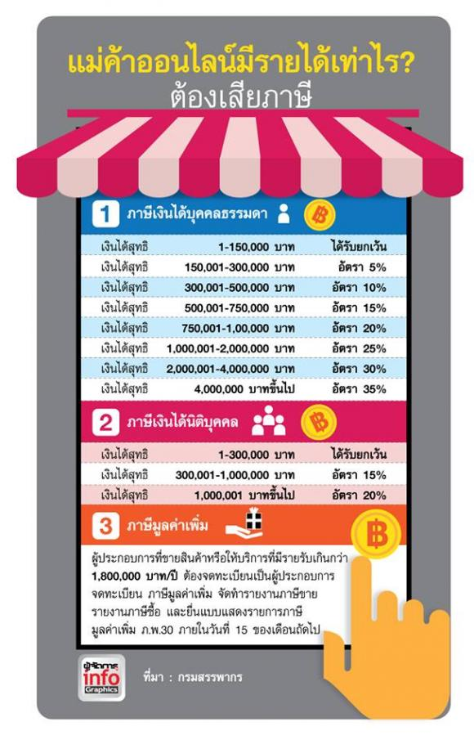
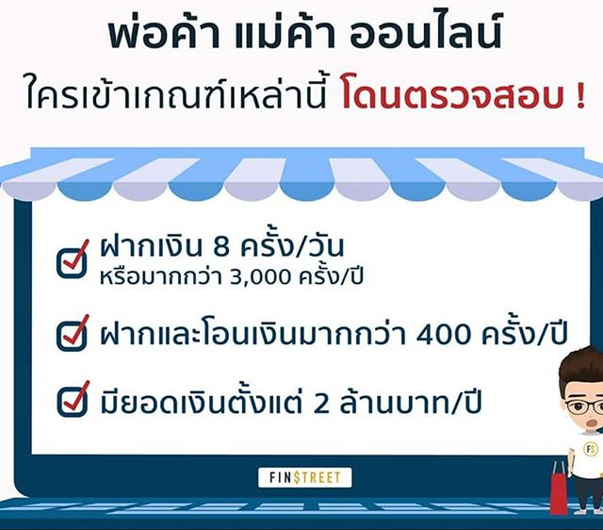
ถ้ามียอดขายสูง เป็นล้าน ๆ
ต้องเสียภาษีให้ภาครัฐ
เพื่อไปใช้ทำถนนหนทาง
ผู้ค้าจะได้นำสินค้าไปจำหน่ายได้สะดวก
ไม่มีหลุมมีบ่อ ระหว่างขนส่งสินค้า

Slide 7
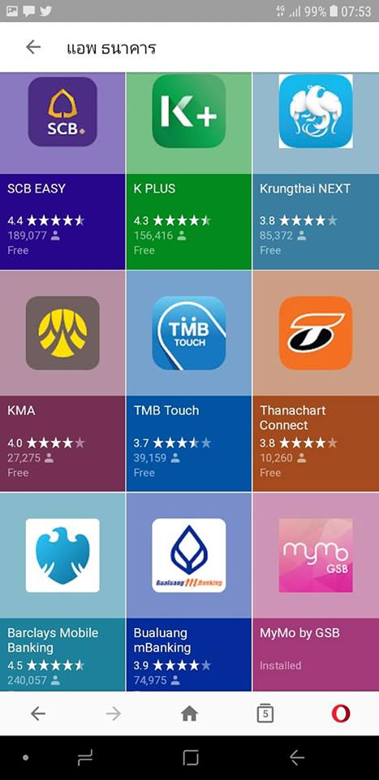
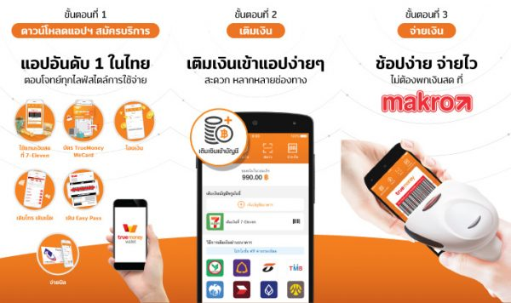

Slide 8
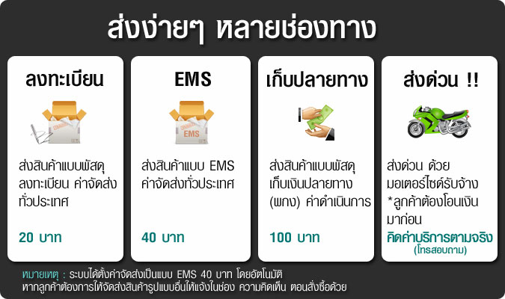

ชุดนอนไม่ได้นอน หรือ ผลิตภัณฑ์เสริมอาหารท่านชาย
http://genesis.ran4u.com/viewPayment.do?clubId=30701

Slide 9
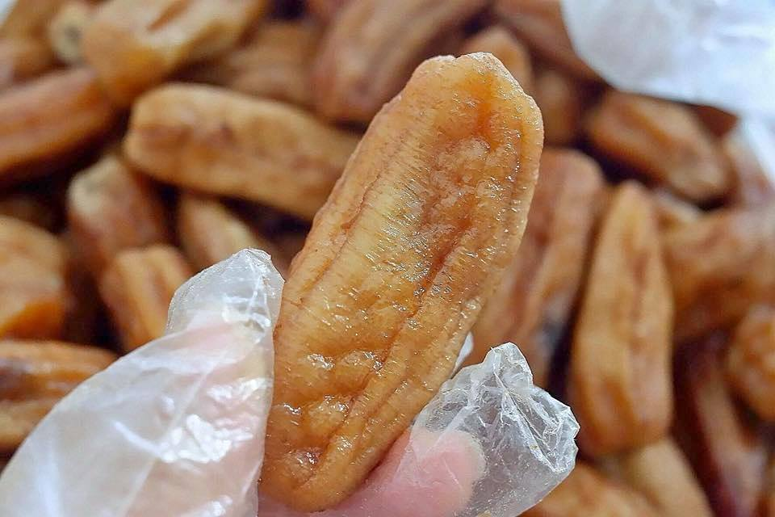
มองพฤติกรรมของผู้ค้าออนไลน์ (มีหลายแบบ)
ตัวอย่าง สินค้า ที่ผู้ค้าออนไลน์ต้องมี
1. ขนมปั้นขลิบ มะขามแช่อิ่ม
2. ขิงผงสำเร็จรูป
3. หมูสวรรค์
4. ข้าวแต๋น กล้วยตาก น้ำส้มเกลี้ยง
5. กล้วยตาก
6. ถั่วเคลือบ
7. เห็ดสวรรค์ แหนมเห็ด ข้าวเกรียบเห็ด
8. ขนมทองพับ ทองม้วนสด
9. แปรรูปจิ้งหรีด ข้าวเกรียบ น้ำพริก
10. สับปะรดกวน
สินค้า

Slide 10
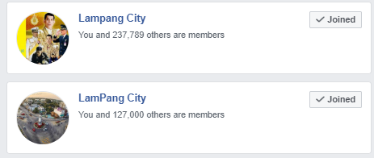
ขายผ่านเฟสบุ๊ค
(ขายเอง , ฝากเฟสบุ๊คไปขาย)
Lampang City : 237789 คน
https://web.facebook.com/groups/243126115797740/
LamPang City : 127000 คน
https://web.facebook.com/groups/LampangCityThailand/
กาดนัดแม่เมาะออนไลน์ : 23852 คน
https://web.facebook.com/groups/maemohclub/
ลำปาง ซิตี้ : 57785 คน
https://web.facebook.com/groups/1050548265033988/

Slide 11
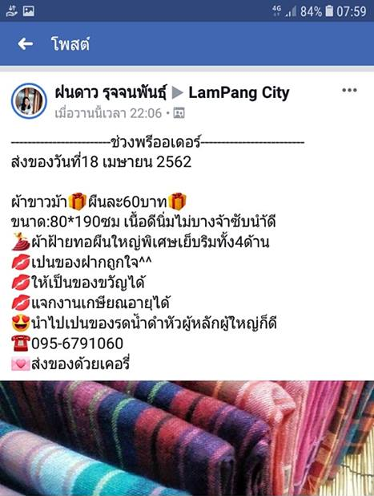
ข้อมูลสินค้าครบ
- ราคา
- ขนาด
- จุดเด่นของสินค้า
- เบอร์โทร และการส่งของ
- ภาพตัวอย่าง

Slide 12
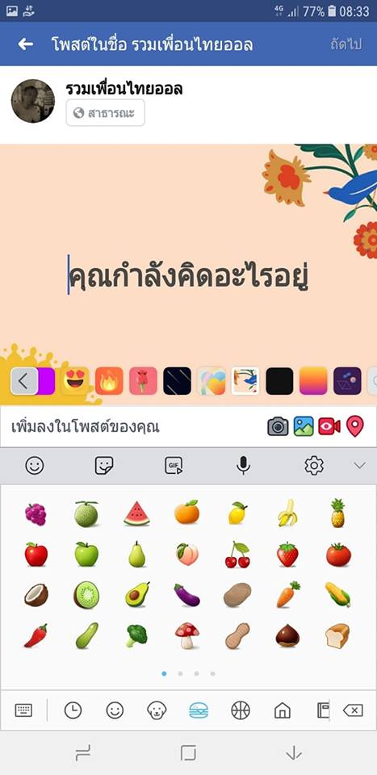
สัญลักษณ์
มีให้ใช้เยอะมาก

Slide 13
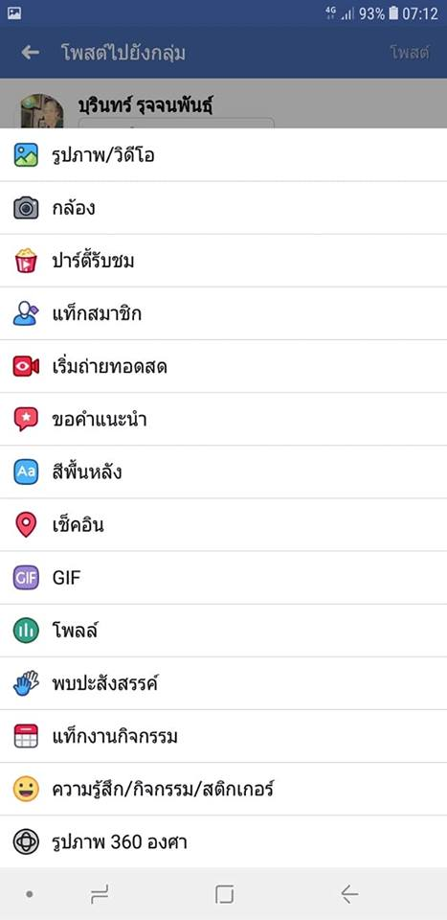
นอกจากภาพถ่ายแล้ว
มีข้อมูลอื่น ๆ
ที่ทำให้โพสต์สมบูรณ์
เช่น แท็ก หรือ ความรู้สึก

Slide 14
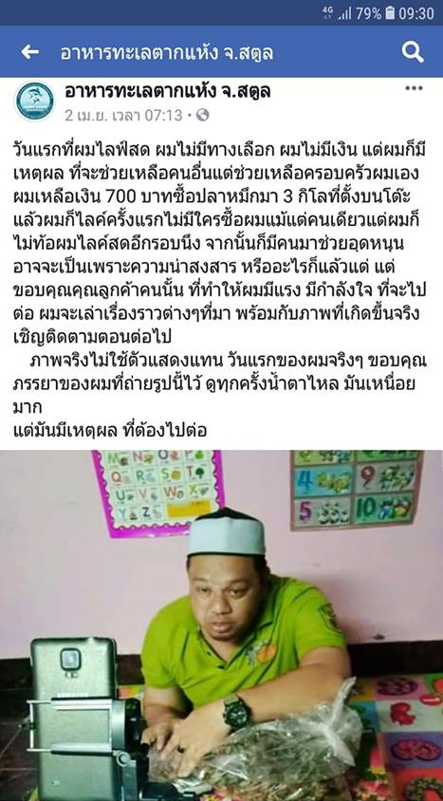
ความสำเร็จ
จะเกิดขึ้นได้
ต้องเกิดจากการลงมือทำ
เค้ามีเหตุผล ที่ต้องไปต่อ
[บอกเล่า]

Slide 15
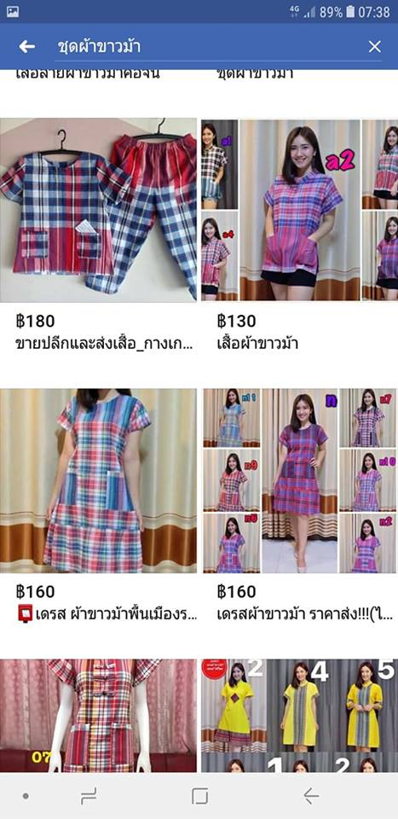
ภาพสินค้า
มีความน่าสนใจ
ต้องหาจุดเด่น
ของสินค้าให้พบ
[ภาพถ่ายเด่น]

Slide 16
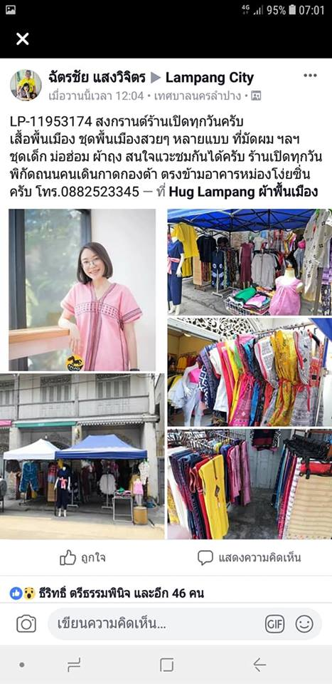
ภาพแหล่งสินค้า
มีความน่าสนใจ
ต้องหาจุดเด่น
ของสินค้าให้พบ
[มีร้าน]

Slide 17
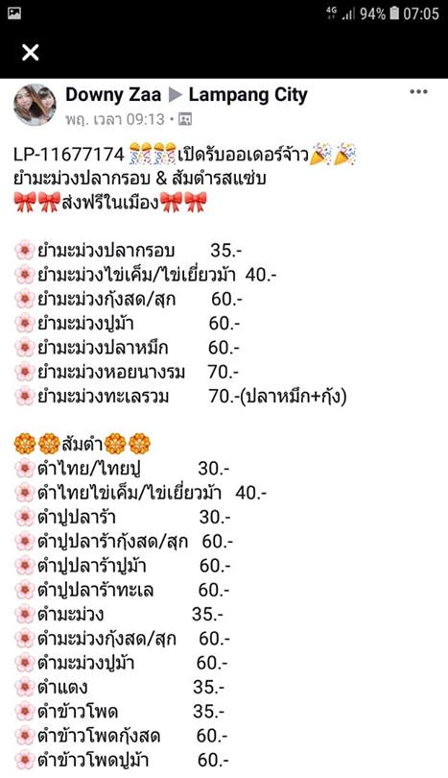
4Ps
ราคาสำคัญที่สุด
ถ้ามีสินค้าหลายรายการ
นี่เป็นตัวอย่างการโพสต์
เมนูอาหาร

Slide 18
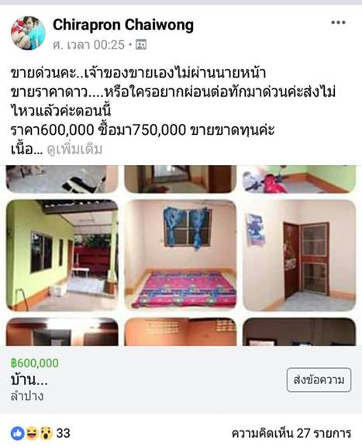
จุดเด่น ขายขาดทุน
เรื่องราคา
และภาพสินค้า
มีความชัดเจน
Promotion

Slide 19
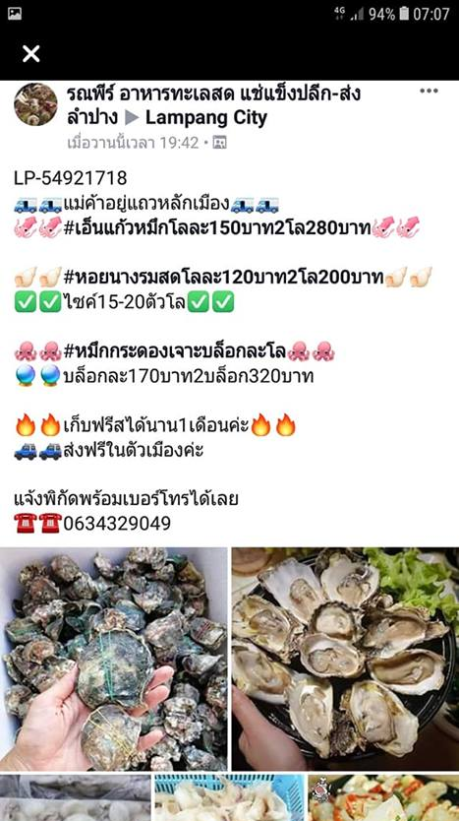
ของทะเลดีจริง
สำหรับคนภาคเหนือ
สดใหม่ ใหญ่จริง

Slide 20
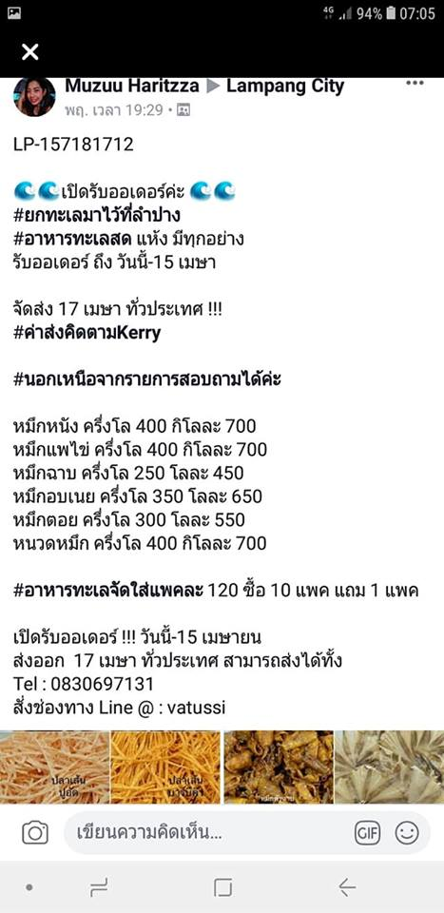
ของทะเลที่ลำปาง
จะขายดี
ต้องรู้ว่าเมื่อไร ที่ไหน
จะขายอะไร

Slide 21
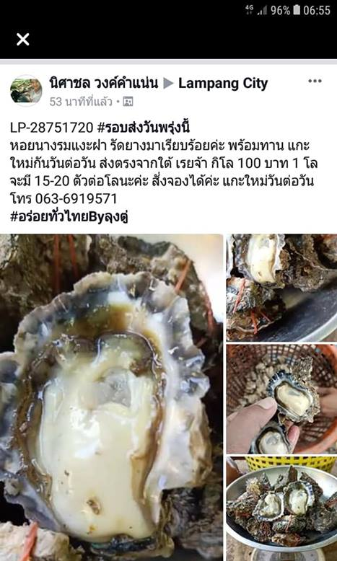
ของทะเล
รายละเอียดและรูปภาพ
ช่วยให้ลูกค้าตัดสินใจ
ได้ง่าย
ติด Tag ก็น่าสนใจ

Slide 22
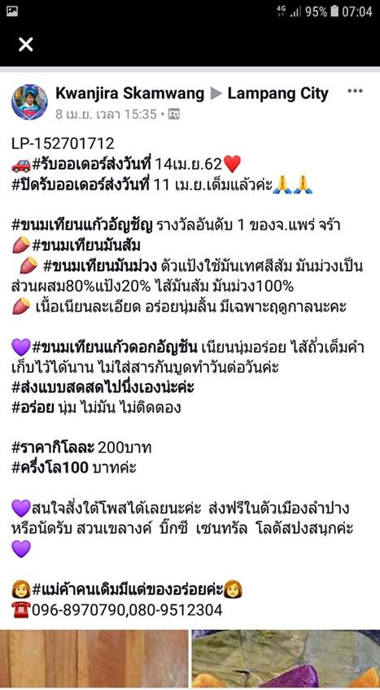
ทำขนมขาย
กำหนดผลิตตามออเดอร์
ปิดรับออเดอร์เมื่อใด
ส่งของเมื่อใด
รางวัลอะไรเป็นประกัน

Slide 23
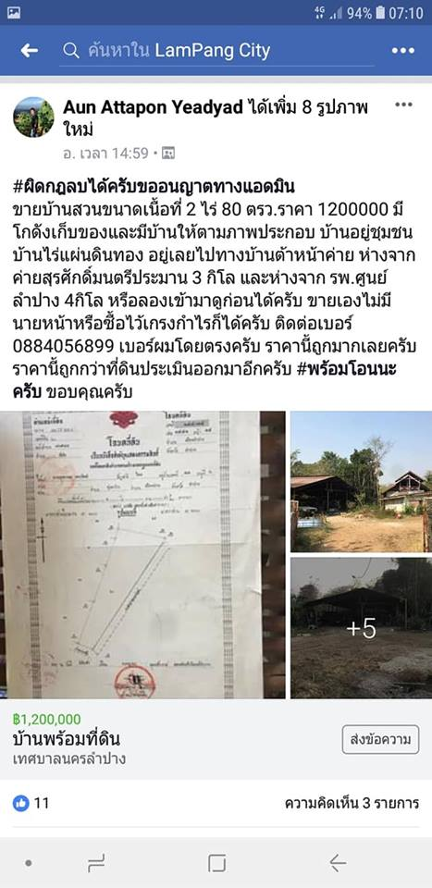
ขายบ้าน
ใน Marketplace
ภาพโฉนด
ทำให้น่าเชื่อถือขึ้น
มี Google map ก็ดี

Slide 24
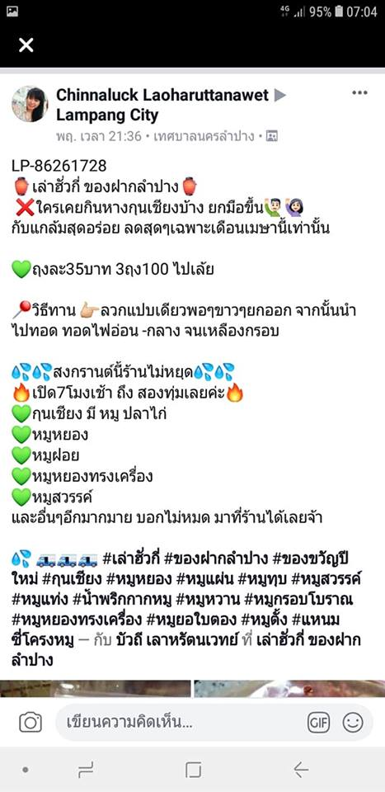
หมูหยอง หมูสวรรค์
จาก เล่าฮั่วกี่
ใน Lampang City

Slide 25
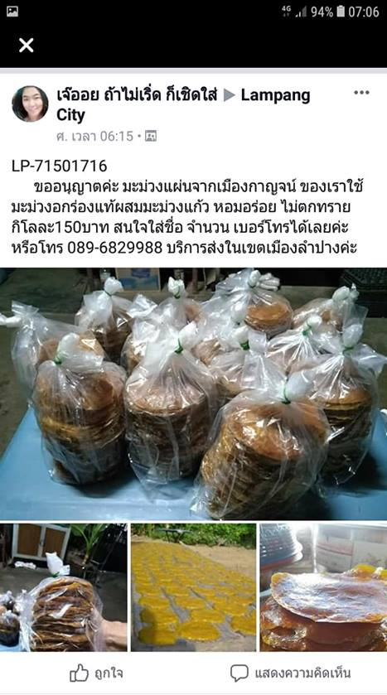
มะม่วงแผ่น
จากเมืองกาญจน์
มาขายใน Lampang City
บริการส่งในเขตเมืองลำปาง

Slide 26
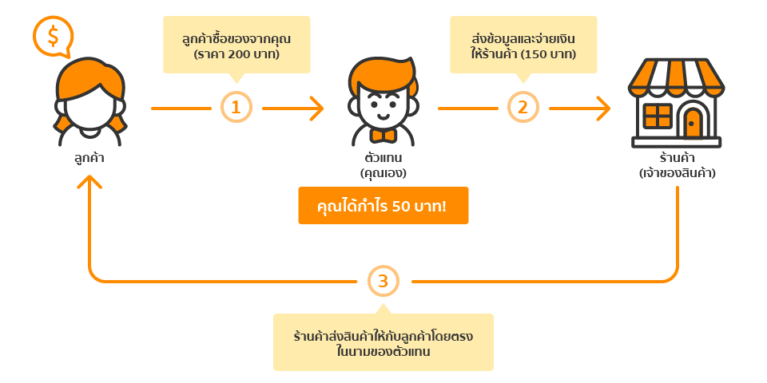
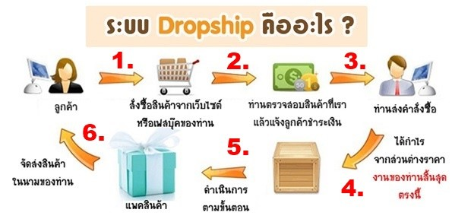
การเป็นผู้ค้าออนไลน์ และส่งสินค้า
1
2
https://blog.lnw.co.th/2018/08/15/หาของขายออนไลน์/
http://www.lnwdropship.com

Slide 27
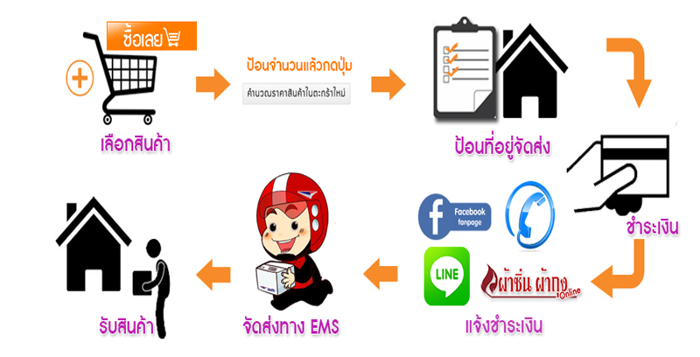
ระบบอีคอมเมอร์ซ (มีระบบ)
3
ผ้าซิ่น ผ้าถุง
http://www.sarong.in.th/

Slide 28
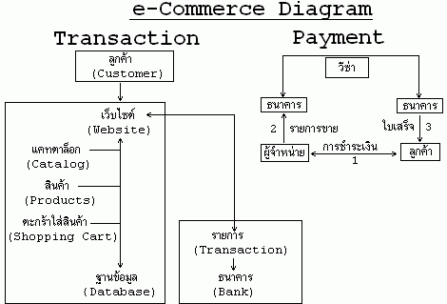
แผนภาพการค้าขายออนไลน์ (เป็นระบบ)
4

Slide 29
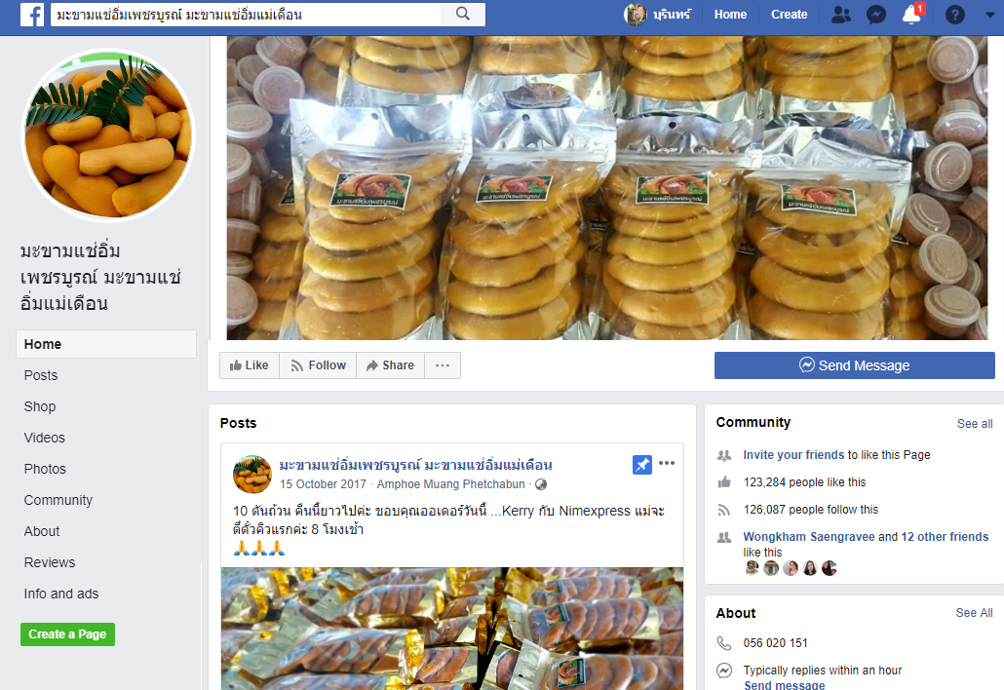
แฟนเพจของสินค้า มาดูของ มะขามแช่อิ่ม
5

Slide 30
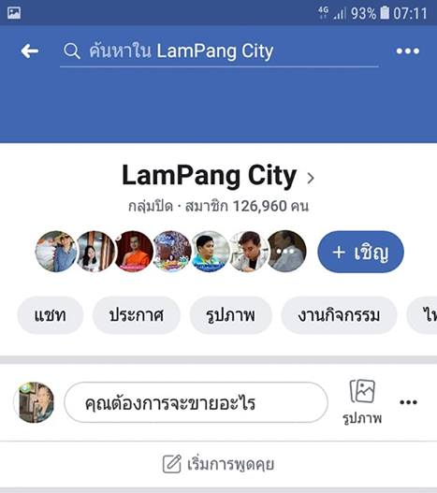
เลือกกลุ่ม
จำนวนสมาชิก
จำนวนเพื่อน
และชื่อกลุ่มสำคัญ

Slide 31
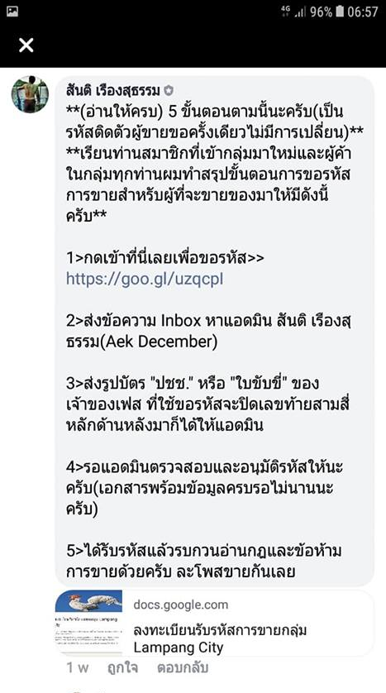
กลุ่ม Lampang City
แต่ละกลุ่ม
มีเงื่อนไข มีขั้นตอน
ตามที่แอดมิน
แต่ละกลุ่มกำหนด

Slide 32
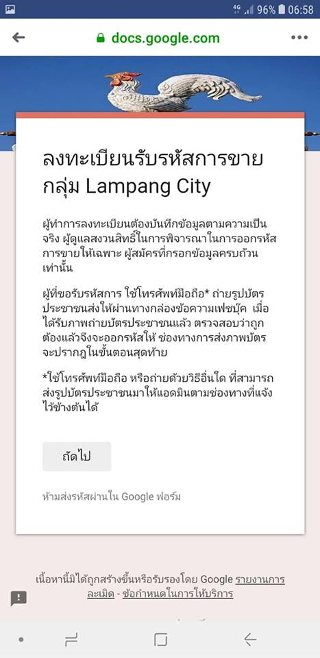
กฎ Lampang City
มีกฎว่าจะขายสินค้า
ต้องมีรหัสการขาย
ต้องขอรหัส ต้องส่งบัตร
https://goo.gl/uzqcpI

Slide 33
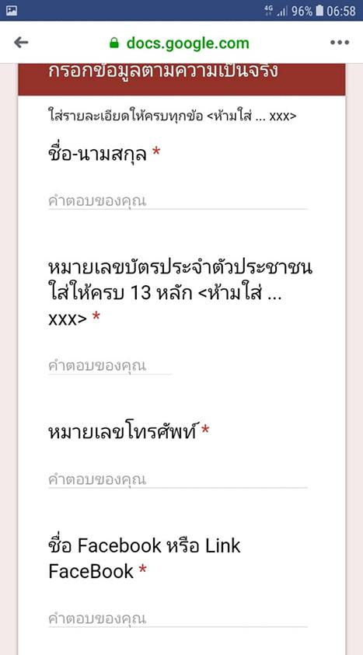
สมัครขอรหัส
กรอกข้อมูล
ขอรหัสจาก Lampang City

Slide 34
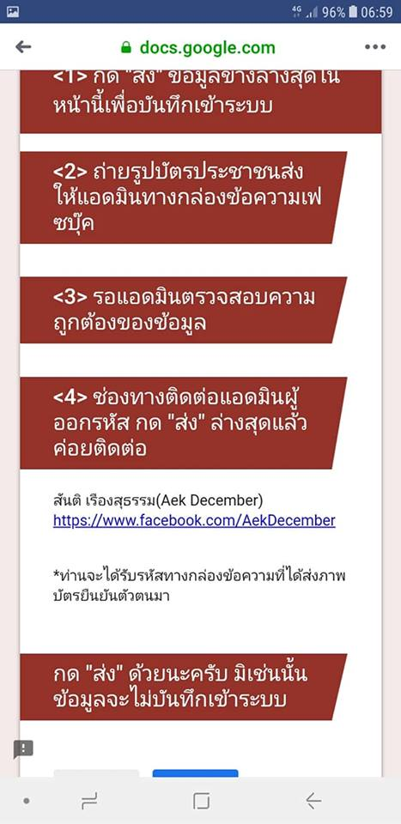
ขั้นตอน
1. หลังส่งข้อความ
ขอรหัสถึงแอดมินแล้ว
2. ส่งรูปบัตรประชาชน
ผ่านกล่องข้อความ
3. รอรับรหัสจากแอดมิน

Slide 35
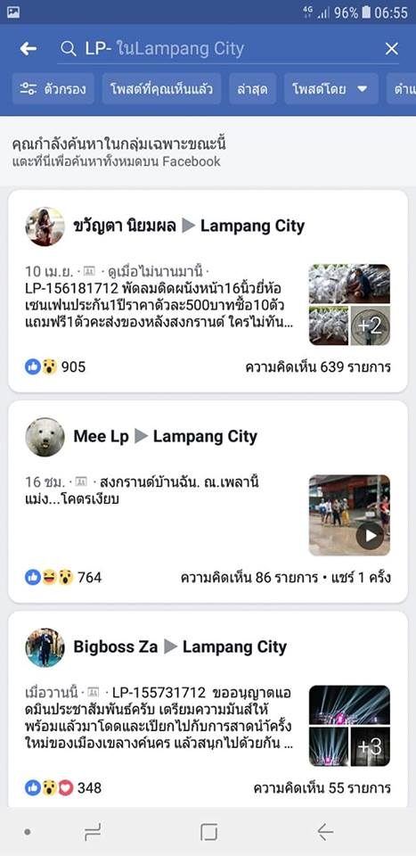
ค้นรหัสในกลุ่ม
ตามรหัสผู้จำหน่ายได้
เช่น LP-10703172
รหัสของผมเอง

Slide 36
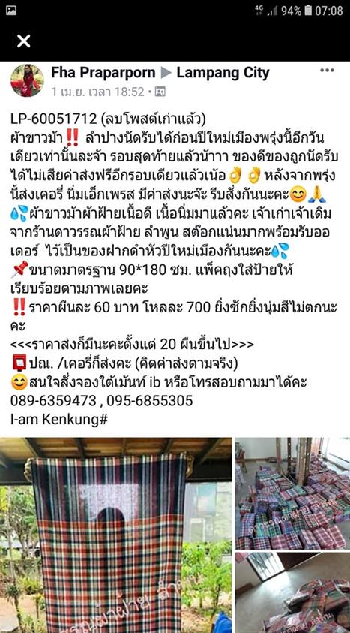
ลบก่อนโพสต์
จะขายอะไร
จะโพสต์อะไร
บางกลุ่มห้ามโพสต์ซ้ำ
ต้องลบโพสต์เก่า

Slide 37
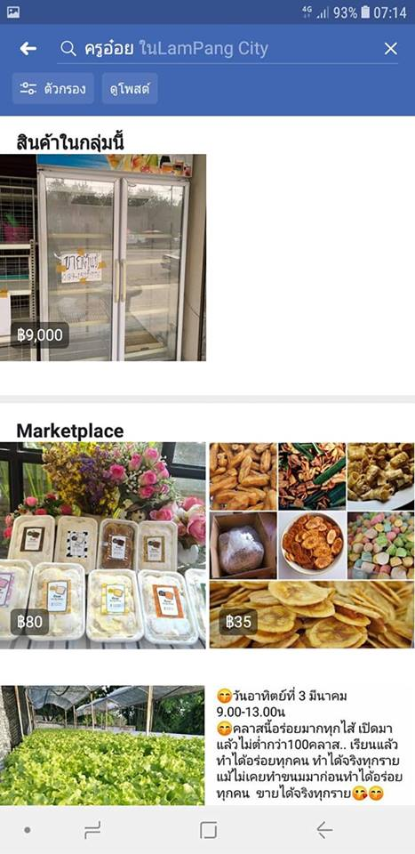
ค้นข้อมูลสินค้า
ในกลุ่มที่เราจะโพสต์ขาย
มาดูคู่แข่งกัน

Slide 38
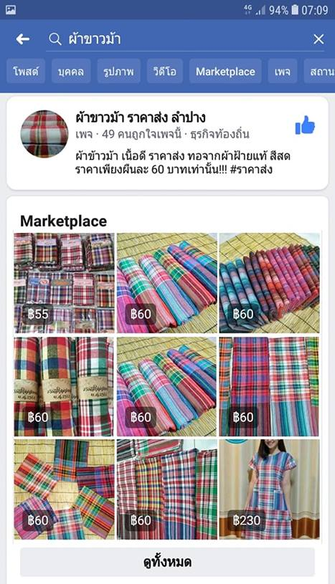
ค้นข้อมูลสินค้า
ที่เราจะโพสต์ขาย
มาดูคู่แข่งกัน

Slide 39
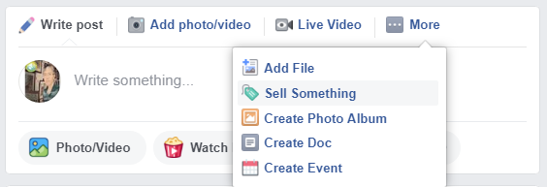
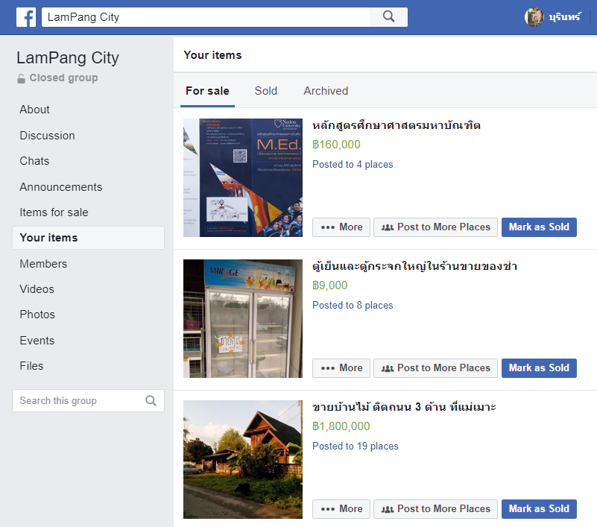
Items ใน MarketPlace
จะขายก็กด Sell Something
จัดการผ่าน Your items
เช่น Mark as Sold หรือ Delete Post

Slide 40
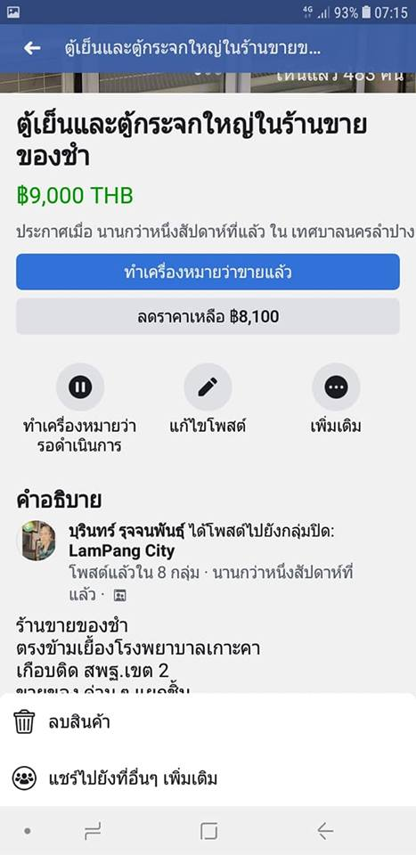
Marketplace
บางกลุ่ม
โพสต์ขายสินค้าได้ฟรี
หากขายแล้ว ก็ต้อง
ทำเครื่องหมายว่าขายแล้ว
หรือลบสินค้าไปเลย

Slide 41
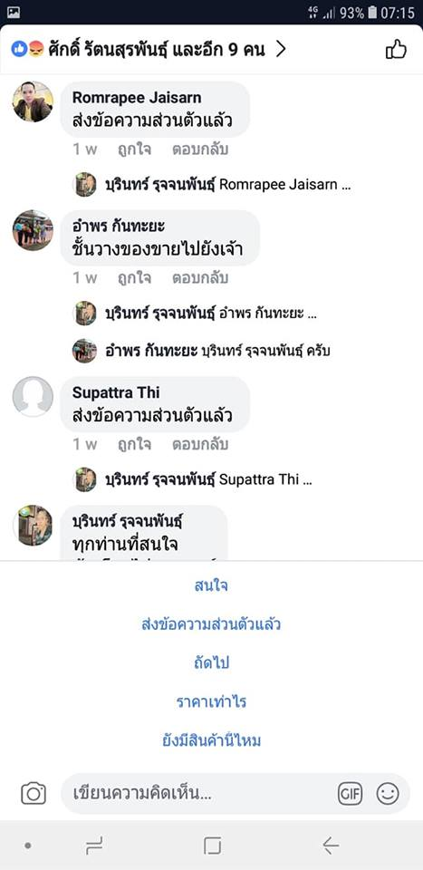
ตัวเลือกสำหรับลูกค้า
สนใจ
ส่งข้อความส่วนตัวแล้ว
ราคาเท่าไร
ยังมีสินค้านี้ไหม

Slide 42
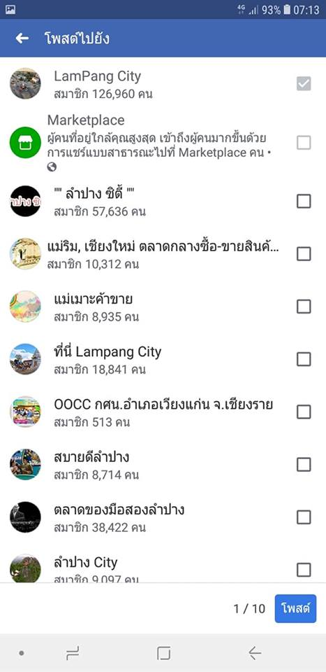
โพสต์ไปยัง
เขียนโพสต์ขายสินค้า
ครั้งเดียว
แต่โพสต์ได้สูงสุด 10 กลุ่ม

Slide 43

จ่ายให้เฟสบุ๊คช่วยโพสต์
- ข้อมูลชัด
- ภาพชัด
- ลิงค์มีข้อมูลเพิ่มเติม

Slide 44
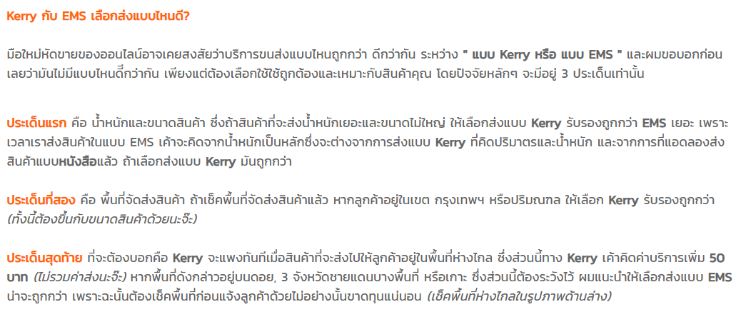

Kerry กับ EMS
https://www.boyserveorder.com/content/5295/

Slide 45
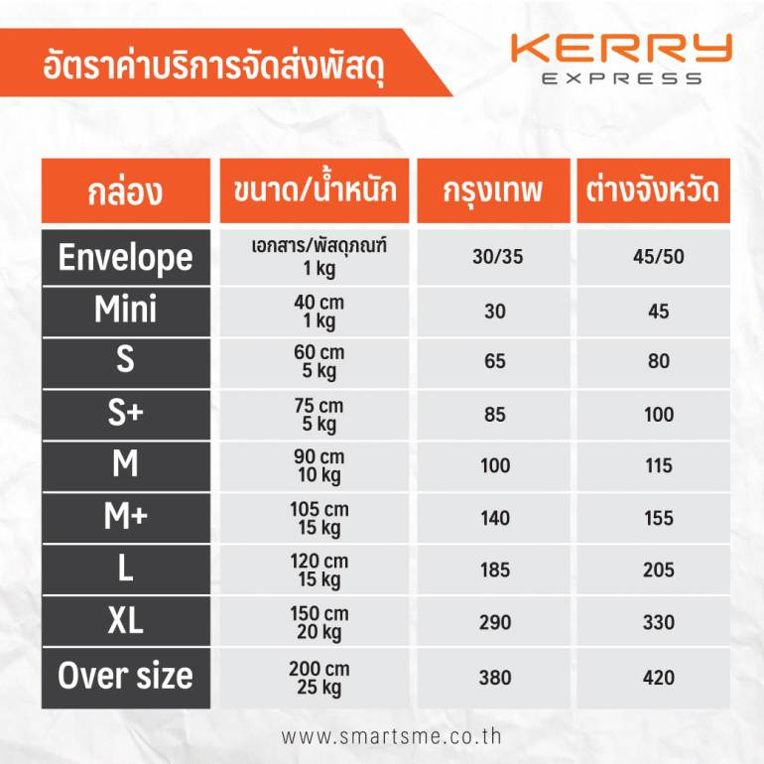
Kerry
ของเล็ก
น้ำหนักไม่เกินไป
ไม่ไกลนัก
ส่ง Kerry ดีกว่า
เริ่มต้น 30 บาท

Slide 46
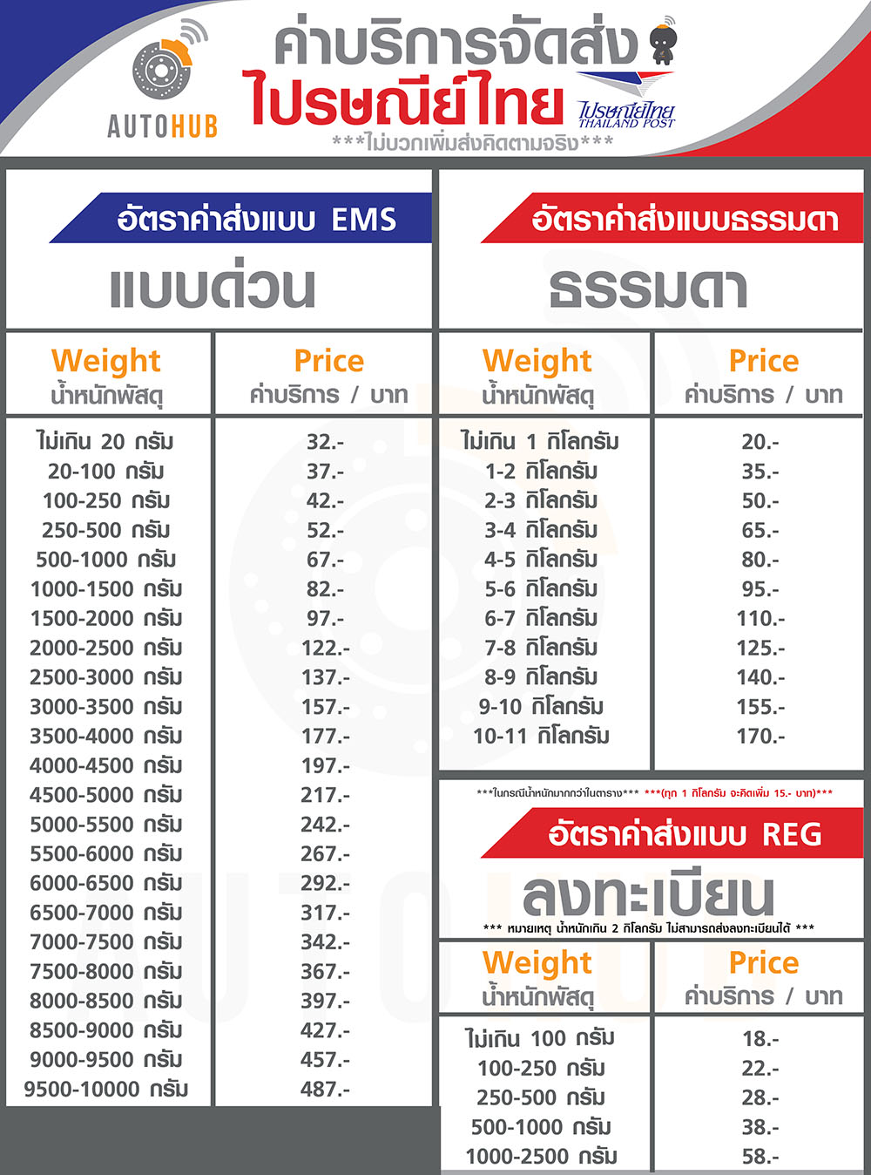
ลงทะเบียน
ของใหญ่
น้ำหนักเบา
ส่งไกล
ส่ง ไปรษณีย์ ดีกว่า
เริ่มต้น 18 บาท

Slide 47
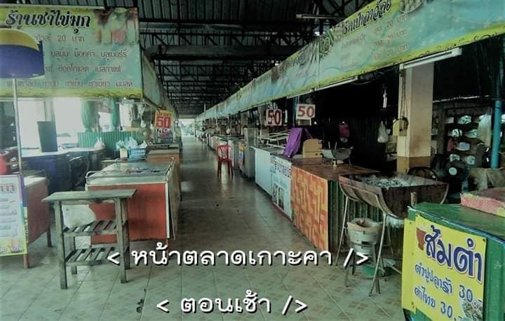
การเตรียมภาพสินค้า และกิจกรรมเบื้องต้น
ลองผิด
ลองถูก
ลองบ่อย ๆ
สถานที่ผลิต และจำหน่าย สำคัญ

Slide 48
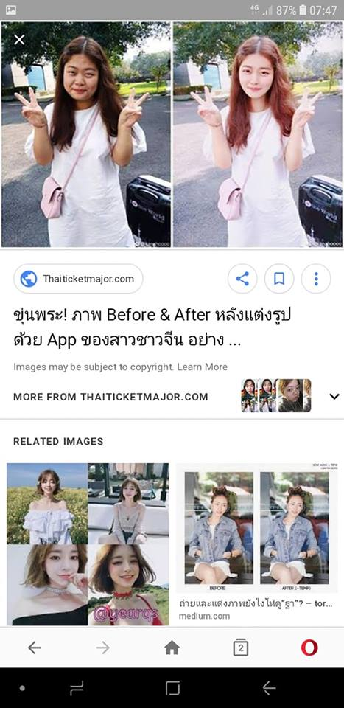
แต่งภาพ
ก่อนส่งให้ใครดู

Slide 49

เตรียมภาพสินค้า
ด้วยการใช้แอพ Layout
รวมภาพได้

Slide 50

แต่งภาพด้วยแอพ
ก่อน .. ทุกครั้ง

Slide 51

แต่งภาพด้วยแอพ
ก่อน .. ทุกครั้ง

Slide 52

เป้าหมาย
อุปกรณ์
มุมกล้อง

Slide 53

เป้าหมาย
อุปกรณ์
มุมกล้อง

Slide 54

เป้าหมาย
อุปกรณ์
มุมกล้อง

Slide 55

เป้าหมาย
อุปกรณ์
มุมกล้อง

Slide 56

เป้าหมาย
อุปกรณ์
มุมกล้อง

Slide 57

เป้าหมาย
อุปกรณ์
มุมกล้อง

Slide 58

เป้าหมาย
อุปกรณ์
มุมกล้อง

Slide 59

เป้าหมาย
อุปกรณ์
มุมกล้อง

Slide 60

เป้าหมาย
อุปกรณ์
มุมกล้อง

Slide 61

ตัวอย่าง
ภาพ และ การเล่าเรื่อง
#เล่าเรื่องส่วนตัว 62-069
เล่าเรื่องอะไร ออกมาจากข้างในใจ
ก็เล่าได้ทั้งอดีต ปัจจุบัน และอนาคตได้
เรื่องตนเอง ก็มีทั้งกับตัวเรา หรือญาติพี่น้อง
วันนี้มองในบ้าน
เห็นภาพคุณยายทวดมูลอุ้มลูกพี่ลูกน้องของผม
ยังจำได้เลยว่าสมัยผมยังตัวเล็ก ๆ
ไปเที่ยวหาท่านที่ต่างจังหวัด
เราไปทางรถไฟ ลงรถแล้ว
ก็เดินอีกไม่ถึงกิโล
จำได้ว่าไปดูทีวีเครื่องแรกใกล้บ้านท่าน
เด็กงี้เต็มบ้านเลย
หลังจากนั้นไม่กี่ปี บ้านผมก็มีทีวีที่บ้าน
เป็นของครอบครัว รอดูดาวพระศุกร์กัน
ไม่ต้องไปยืนเกาะหน้าต่างดูทีวีบ้านเค้า
สิ่งที่ผมไม่ชอบที่บ้านยายทวดมูล
คือ ยายปันพาเดินไปดูนาที่ไกลแสนไกล
จำได้ว่าผมฮบไปด้วย แต่สุดท้ายก็ไปไม่ถึง
http://thaiall.blogspot.com/2019/04/blog-post.html
อีกเรื่อง
กรอบรูปแบบนี้
น่าจะหาซื้อได้ยากในปัจจุบัน (รึเปล่านะ)
วัสดุใช้ผ้า กระดาษแข็ง และวาดลายด้วยมือ
น่าจะจากเชียงใหม่ ตามจุดขายของที่ระลึก
ที่บ้านรักษาสภาพด้วยการห่อพลาสติก
ถ่ายกรอบรูปภาพนี้ ใช้โทรศัพท์
ไม่ได้ตั้งใจหลบแสงสะท้อนพลาสติก
ไม่ได้ใช้โหมดหน้าชัดหลังเบรอ เน้น 2D
จุดอื่นได้รายละเอียดภาพครบแล้ว
ปรับด้วยแอพเยอะ เพราะภาพชัดดี

